Slide 1


SHS Smart HR System
HOME
ABOUT
CONTENT
OTHERS
Human Resources
Management

Slide 2


SHS
HOME
ABOUT
CONTENT
OTHERS
Smart HR System
Merupakan sebuah trobosan inovasi untuk menyelesaikan masalah dalam kegiatan Human Resources dengan cara Digitalisasi.

Slide 3
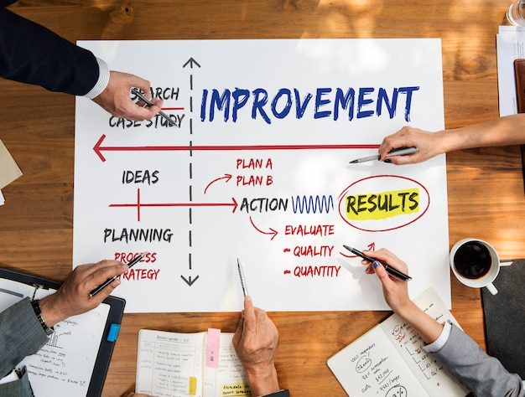
Smart HR System
HOME
ABOUT
CONTENT
OTHERS
SDLC Methode
Dalam mewujudkan SHS ada beberapa tahapan yang dilakukan sebelumnya, yaitu :
Perencanaan
Analisis
Perancangan
Penerapan
Penggunaan dan Pemliharaan

Slide 4


Smart HR System
HOME
ABOUT
CONTENT
OTHERS
1. Perencanaan
Seperti yang kita tahu bahwasan nya section HR adalah jantung perusahaan karena pada section ini mengatur seluruh karyawan di Perusahaan.
Hal utama yang di atur oleh HR Section untuk karyawan adalah Absensi, karena absensi merupakan parameter penialian perusahaan terhadap karyawannya, meliputi :
Gaji
Bonus
Promosi
Atau dapat di sebut juga sebagai: Productivity
Jadi system Absensi harusnya memiliki Akurasi yang tinggi karena absensi sangat berpengaruh terhadap hal2 penting karyawan.

Slide 5

HOME
ABOUT
CONTENT
OTHERS
Smart HR System
NOTE : Contoh kondisi salah satu perusahaan yang bermasalah, misal perusahaan Budi Oetomo Bangkrut karena gagal dalam mengurus karyawan nya.
HOME
ABOUT
CONTENT
OTHERS
1. Perencanaan
A. Memahami masalah
Perusahaan Budi Oetomo yang bangkrut tersebut ternyata memiliki karyawan yang cukup banyak, dan sistem absensi nya manual sehingga masalah2 dalam pengurusan karyawan terjadi, hingga menyebabkan kebangkrutan.
B. Mendefinisikan masalah #1
System Absensi manual yang melibatkan manusia di dalam nya serta banyak nya data yang harus di olah, tentu saja tidak lepas dari Human error, yang menyebabkan :
Salah Penggajian → Banyak karyawan yang mengkoreksi Gaji
Salah Penilian Performa Karyawan → Perusahaan salah dalam memberikan perncapaian terhadap karyawan yang melebihi target
Salah Peniliana Promosi Karyawan → Perusahaan tidak tepat dalam mempromosikan karyawan
Hal2 tersebut di sebabkan oleh akurasi data yang rendah dan dapat menyebabkan karyawan yang tadi nya royal keperusahaan karena sebuah kesalahan menjadi tidak royal bahkan terburukanya perusahaan mendapat kan demo dari beberapa karyawan.
NOTE di buat agar penjelasan sistem yang akan di buat, ada Objek nya, tidak ngawang- ngawang

Slide 6
HOME
ABOUT
CONTENT
OTHERS
Smart HR System
NOTE : Contoh kondisi salah satu perusahaan yang bermasalah, misal perusahaan Budi Oetomo Bangkrut karena gagal dalam mengurus karyawan nya. Dan pada perusahaan ini manual absen di panggil 1/ 1
HOME
ABOUT
CONTENT
OTHERS
1. Perencanaan
B. Mendefinisikan masalah #2
Lalu System Absensi manual yang melibatkan manusia di dalam nya tentu saja sangat merugikan perusahaan dalam tema pengoptimalan karyawan, karena :
Perusahaan harus menyiap kan karyawan khusus untuk menjalankan sistem absensi (missal pada perusahaan Budi Oetomo), 1 untuk rekap overtime, 1 untuk rekap data cuti dan izin, 3 untuk rekap data absensi semua karyawan dari tiap section, 1 manager dan 1 assisten manager unutk merekap serta sebagai penanggung jawab untuk memberikan nominal pada Penggajian, Bonusan, dan Kenaikkan Jabatan
Lalu tiap kepala divisi mengabsensi bawahan nya secara manual tiap pagi selama 10 menit, seharunya waktu ini dapat digunakkan untuk karyawan langsung bekerja agar perusahaan lebih untung.
System Manual tidak hanya memiliki akurasi yang rendah tetapi juga menyebabkan banyak Losstime yang berujung perusahaan harus menyiapkan dana lebih.
NOTE di buat agar penjelasan sistem yang akan di buat ada Objek nya, tidak ngawang- ngawang

Slide 7

HOME
ABOUT
CONTENT
OTHERS
Smart HR System
NOTE : Contoh kondisi salah satu perusahaan yang bermasalah, misal perusahaan Budi Oetomo Bangkrut karena gagal dalam mengurus karyawan nya. Dan pada perusahaan ini manual absen di panggil 1/ 1
HOME
ABOUT
CONTENT
OTHERS
1. Perencanaan
C. Tujuan Projek
Dari masalah yang di timbulkan tersebut maka kita memiliki tugas untuk meningkatkan akurasi data absensi, perekapan dan lain2nya, serta membuat perusahaan lebih untung dengan memaksimalkan karyawan (minim karyawan)
Mengubah absensi manual menjadi digital → Finger print + Verify wajah
Otomatisasi perekapan, ovt, cuti, izin, absensi harian, bulanan, dan fy by web and mobile aplikasi
Membuat Digital Approval Manager untuk auto kalkulasi Gaji, Bonus, dan Rekomendasi best employess
Jadi kita melakukan Perubahan SI manual ke berbasis Komputer atau di sebut juga dengan Digitalisasi
NOTE di buat agar penjelasan sistem yang akan di buat ada Objek nya, tidak ngawang- ngawang

Slide 8
HOME
ABOUT
CONTENT
OTHERS
Smart HR System
HOME
ABOUT
CONTENT
OTHERS
1. Perencanaan
D. Ruang Lingkup (Batasan)
Collaboration
Untuk kegiatan mendigitalisasi : Team HR + Support IT Section
Untuk Penggunaan absen digital :
Manager HR Sebagai super admin
Assmen HR + 1 Karyawan PIC System sebagai admin
Seluruh Karyawan sebagai User
Untuk kegiatan Maintenance : Assmen HR + 1 Karyawan PIC System + Support IT Section
Karna ini mengubah system maka Approval sampai Direktur

Slide 9

Smart HR System
HOME
ABOUT
CONTENT
OTHERS
2. Analisa
Laporan
Laporan yang akan di buat :
Proposal persetujuan dari Direktur
Laporan permintaan budget
Laporan BEP
Laporan PDCA
Laporan Risk Management
Laporan Pengadaan (Procurement Plan)

Slide 10







Smart HR System
HOME
ABOUT
CONTENT
OTHERS
3. Perancangan
User hanya perlu mengetahui bagaimana cara menggunakan system nya maka akan ada manual book untuk user guide
Lalu untuk Developer yaitu team HR akan memiliki Perancangan terperinci dalam mensukses kan project SHS, Meliputi Berikut :
Finger print atau Face Absent
Central Databse
Web Based SHS
Jika akhir bulan atau FY maka akan ada
Auto Send mail recap Gaji / Bonusan dan Chart rank best employee
Approval HR Manager

Slide 11
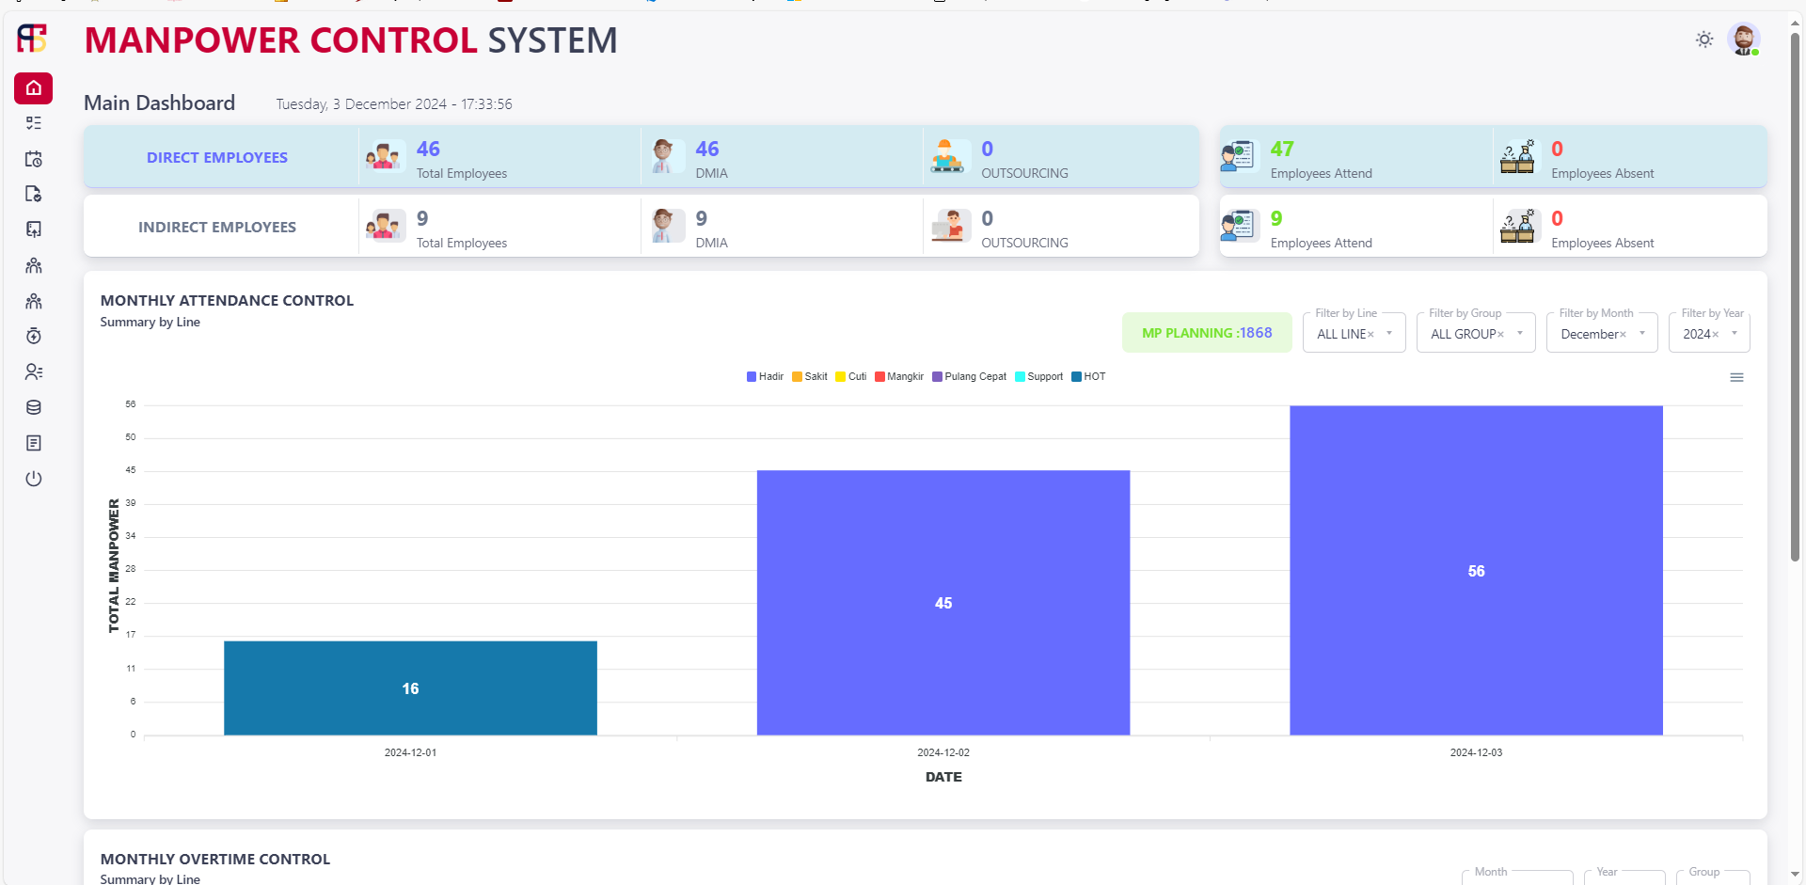
Smart HR System
HOME
ABOUT
CONTENT
OTHERS
3. Perancangan
MOCKUP

Slide 12
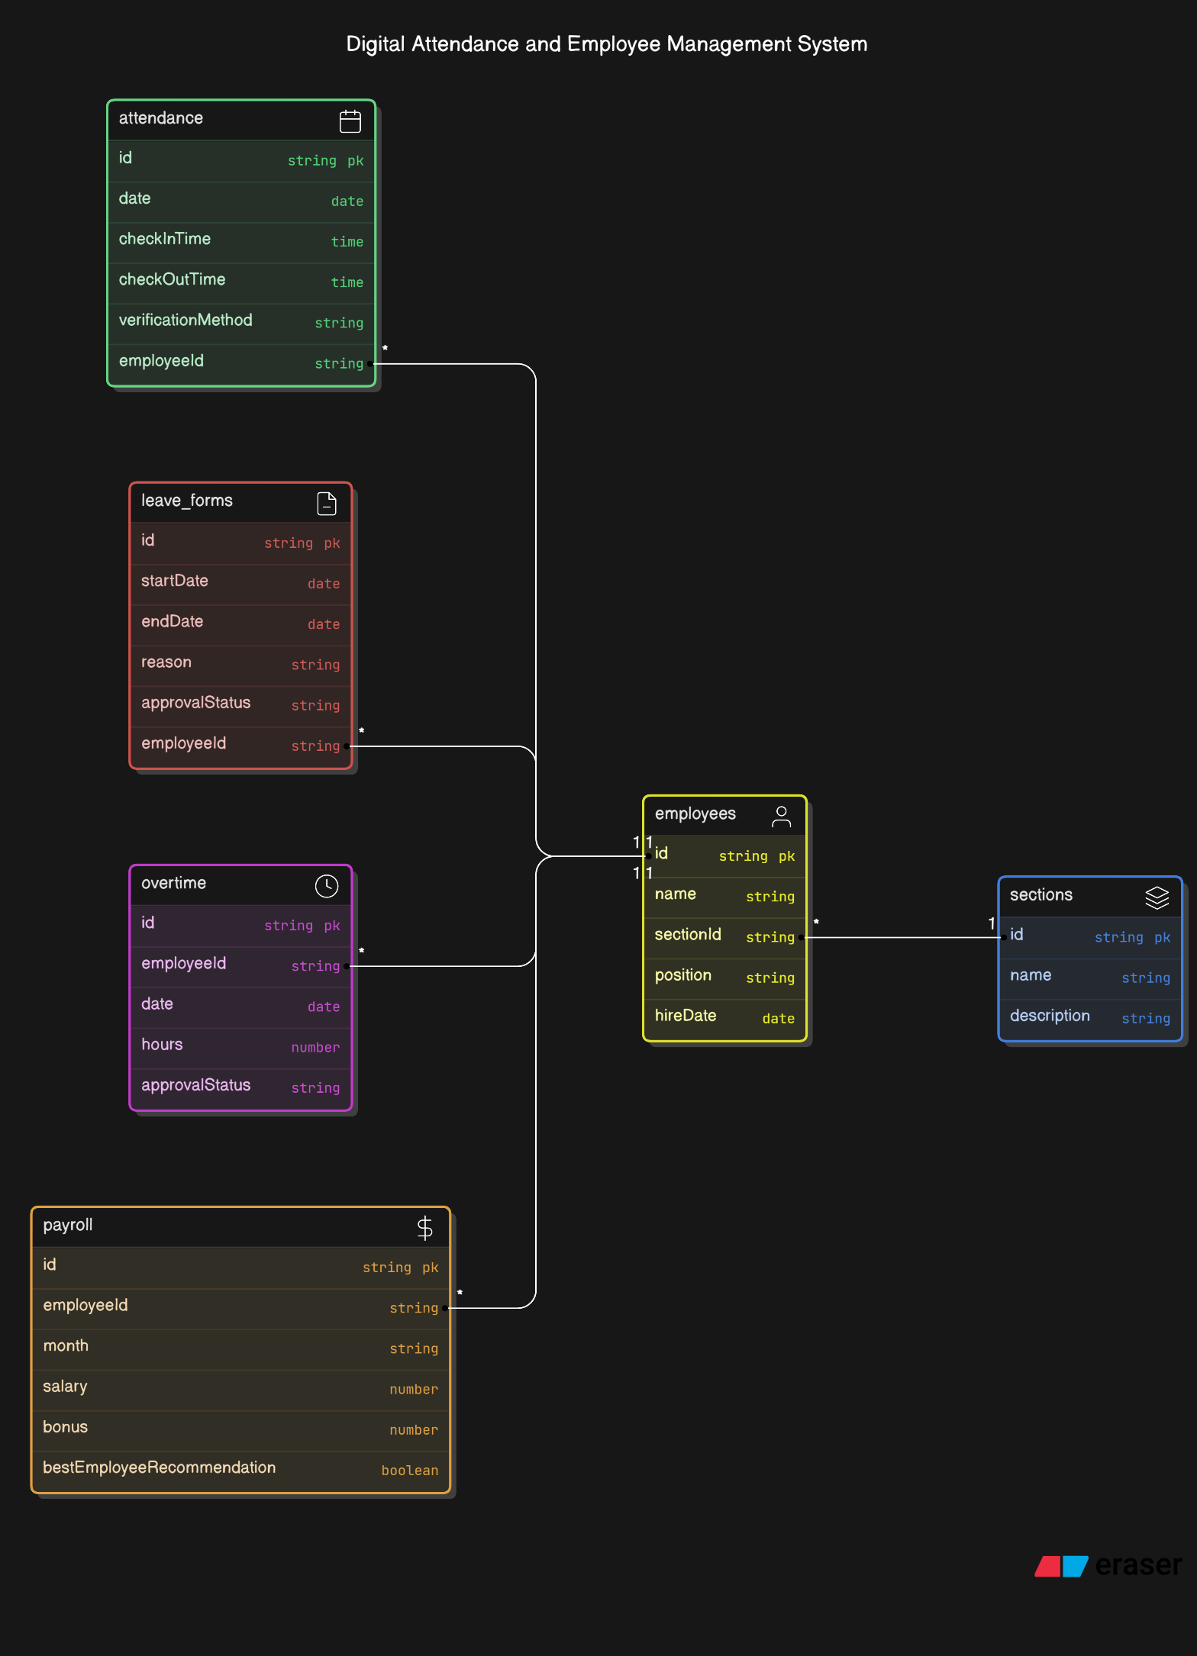
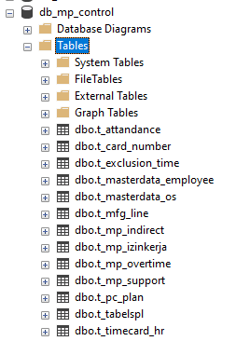
Smart HR System
HOME
ABOUT
CONTENT
OTHERS
3. Perancangan
ERD (Entity-Relationship Diagram)

Slide 13
Smart HR System
HOME
ABOUT
CONTENT
OTHERS
3. Perancangan
TOOLS
1. Database Management System (DBMS)
MySQL atau PostgreSQL: Untuk menyimpan data karyawan, absensi, cuti, lembur, dan persetujuan.
2. Backend Development
Node.js atau Python (Django/Flask): Untuk mengembangkan API dan logika bisnis.
PHP (Laravel): Alternatif lain untuk pengembangan backend.
3. Frontend Development
HTML, CSS, JavaScript: Dasar untuk pengembangan antarmuka web.
React.js atau Vue.js: Untuk membangun antarmuka pengguna yang dinamis dan responsif.
Bootstrap atau Tailwind CSS: Untuk desain antarmuka yang responsif dan modern.
4. Mobile Development
React Native atau Flutter: Untuk mengembangkan aplikasi mobile yang dapat berjalan di Android dan iOS.
Android Studio atau Xcode: Untuk pengembangan aplikasi native Android dan iOS.
5. Biometric Integration
ZKTeco SDK: Untuk integrasi perangkat fingerprint dan verifikasi wajah.
OpenCV: Untuk pengolahan gambar dan verifikasi wajah.
6. Cloud Services
AWS (Amazon Web Services) atau Google Cloud Platform: Untuk hosting aplikasi dan penyimpanan data.
7. Version Control
GitHub atau GitLab: Untuk hosting repositori Git dan kolaborasi tim.
8. Project Management Tools
Jira atau Trello: Untuk manajemen proyek dan pelacakan tugas.
Slack atau Microsoft Teams: Untuk komunikasi tim dan kolaborasi.
9. Testing Tools
Selenium: Untuk pengujian otomatis antarmuka web.
10. CI/CD Tools
Jenkins atau GitHub Actions: Untuk otomatisasi build, testing, dan deployment.

Slide 14









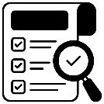



Smart HR System
HOME
ABOUT
CONTENT
OTHERS
3. Perancangan
FLOW PROCESS BEFORE
FLOW PROCESS AFTER
1. Menyiapkan hard copy formulir absensi
1. Menyiapkan hardcopy formulir permintaan lembur, cuti, izin, dll
1. Melakulan finger print (WFO) atau face verify (WFH) untuk absen, request lembur, cuti, izin, dll
+
ALL EMPLOYEE
2. Manual absensi dilakukan tiap ketua divisi dengan kertas
2. Manual penulisan pada formulir untuk permintaan
3. Merekap harian absensi
3. Merekap harian perintaan
2. Melakulan crosscheck dan Approval
HR SECTION
4. Merekap absensi harian untuk penggajian dan mengrim email kepada accounting dan bank
4. Merekap absensi harian untuk penggajian dan mengrim email kepada accounting dan bank
3. Melakulan crosscheck pada Dashboard apabila terdapat perubahan untuk gaji, bonus, kenaikkan gaji, dan penghargaan
SHS
5. Merekap KEHADIRAN bulanan untuk perhitungan kenaikkan gaji & bonus/penghargaan
Smart HR System

Slide 15
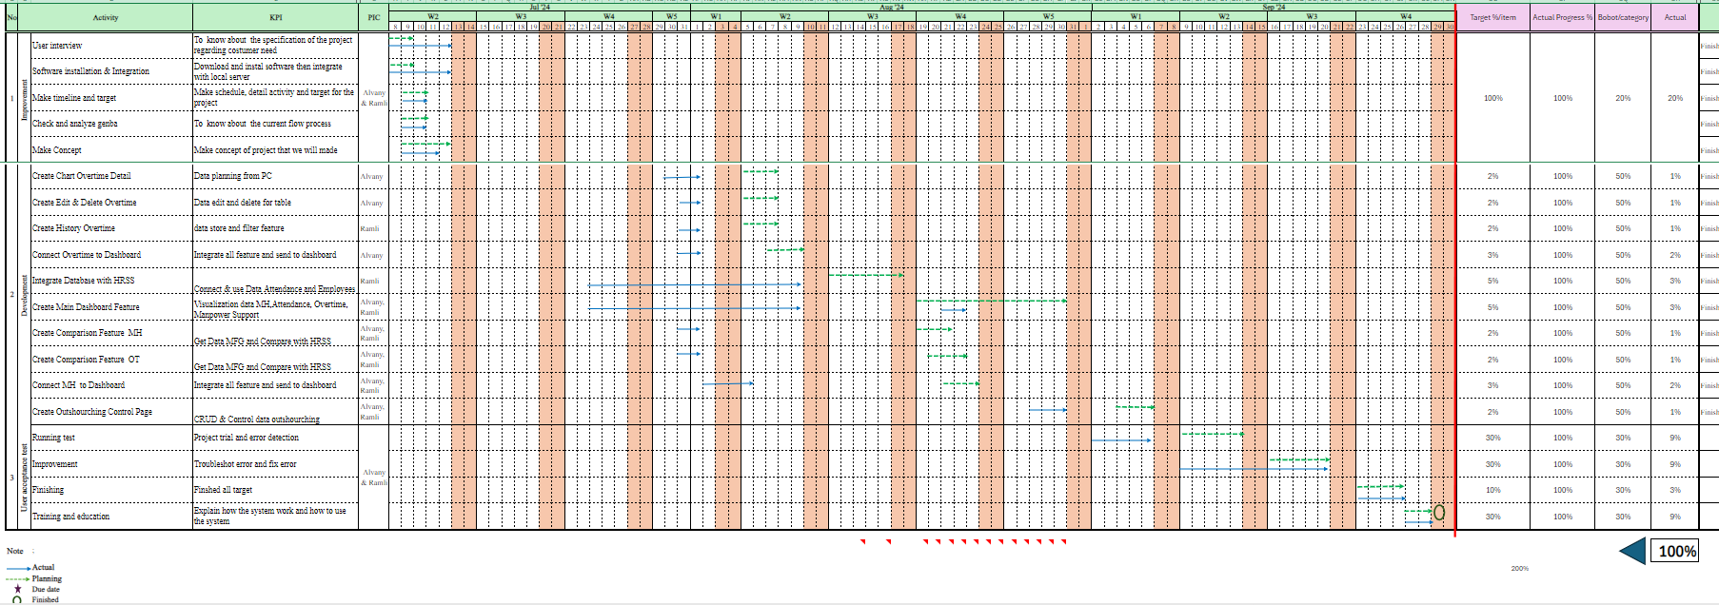
Smart HR System
HOME
ABOUT
CONTENT
OTHERS
4. Penerapan
DETAIL AKTIVITAS DENGAN DUE DATE, PIC, STATUS PENGERJAAN, DAN CATATAN SELAMA PENGERJAAN
Di pantau oleh GM HR dan IT

Slide 16
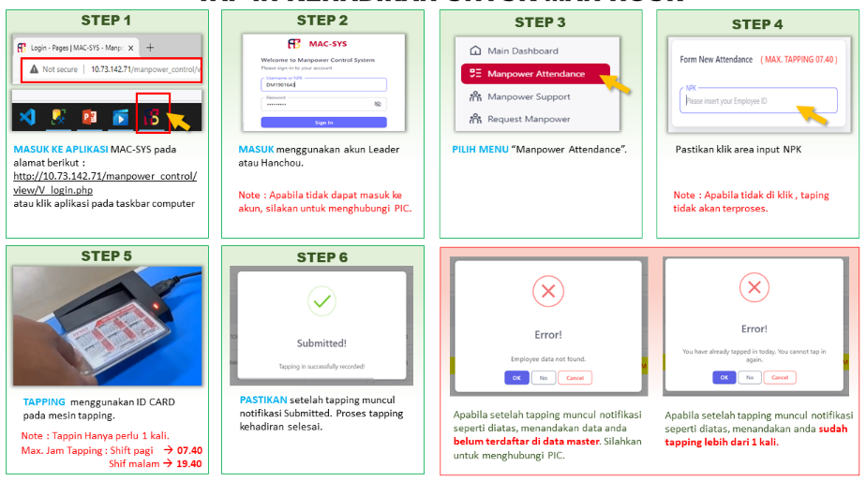

Smart HR System
HOME
ABOUT
CONTENT
OTHERS
4. Penerapan
UAT (User Acceptance Test)
SOSIALISASI
MANUAL BOOK DAN USER GUIDE
User (masing2 section)
Developer (HR+IT)
Conceptor (HR)

Slide 17
Smart HR System
HOME
ABOUT
CONTENT
OTHERS
4. Penerapan
UAT (User Acceptance Test)
SOSIALISASI
MANUAL BOOK DAN USER GUIDE
User (masing2 section)
Developer (HR+IT)
Conceptor (HR)

Slide 18



Smart HR System
HOME
ABOUT
CONTENT
OTHERS
4. Pemeliharaan
PADA UAT BERSAMA-SAMA MEMBUAT KESEPAKATAN DOKUMEN PENYERAHAN DAN CHECK LIST ITEM APABILA TERJADI ABNORMAL
LAPORAN PEMELIHARAAN INTERVAL DENGAN 2 PARAF (MANAGER DEVELOPER DAN MANAGER USER

Slide 19
SHS
IMPROVE HR EFFICIENCY BY SMART SYSTEM
Smart HR System

Slide 20











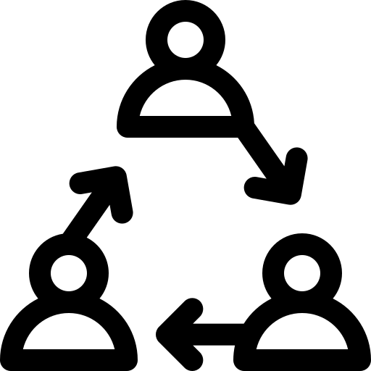


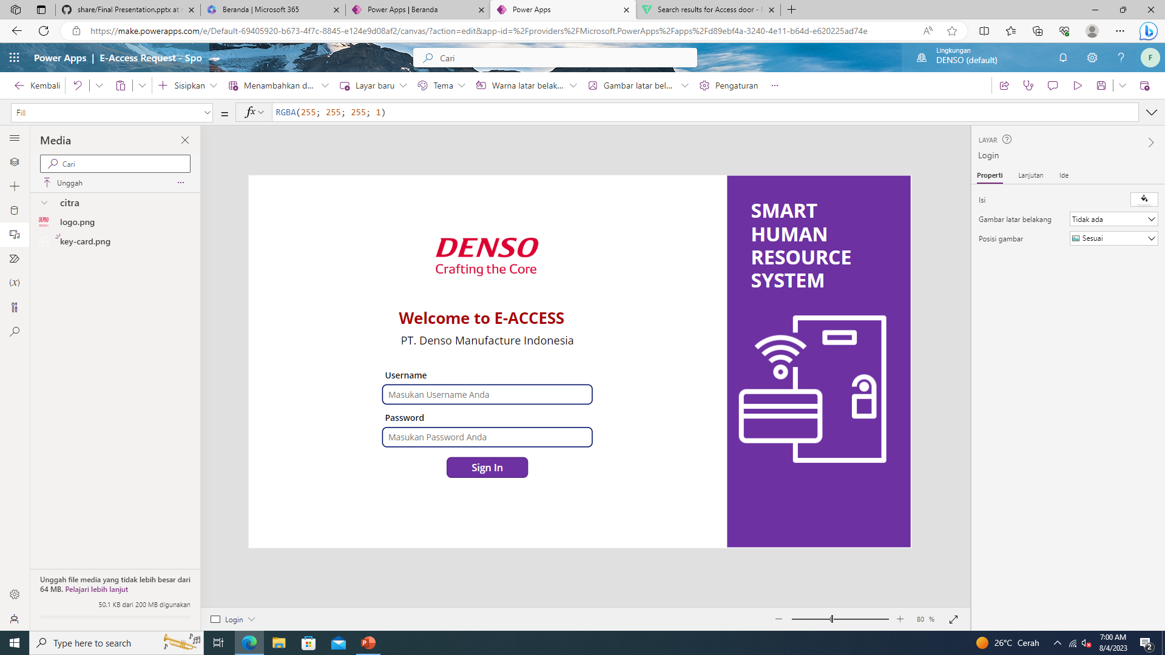



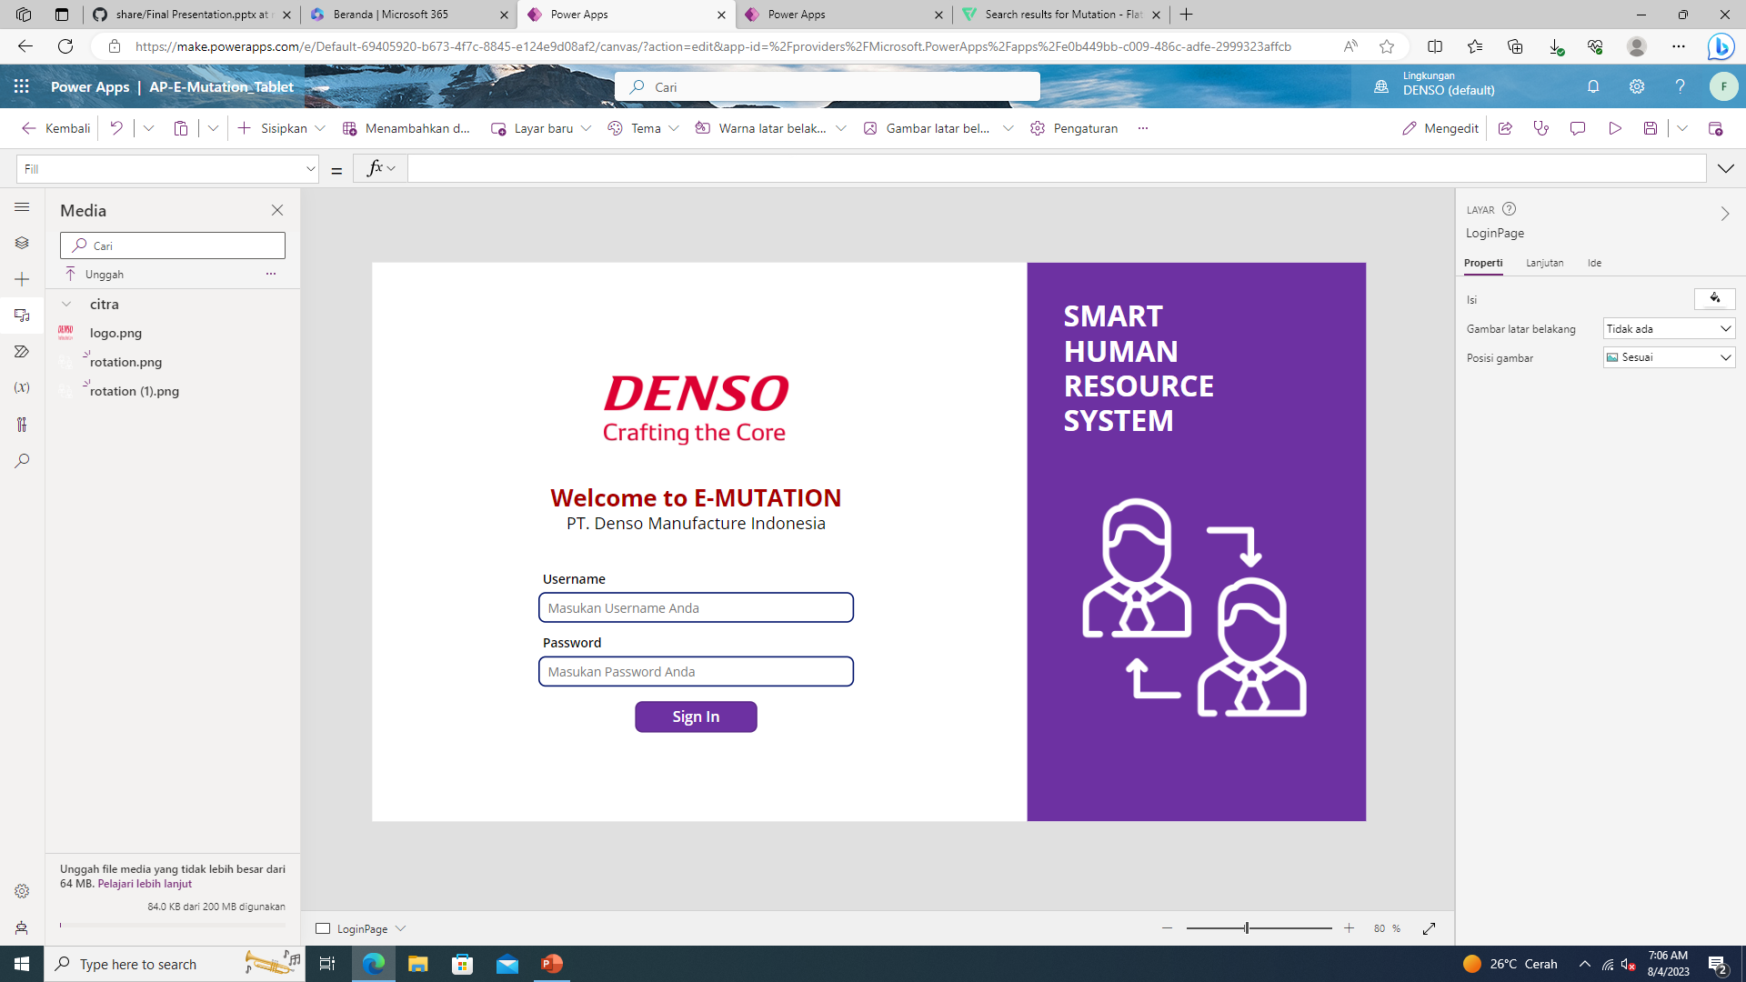




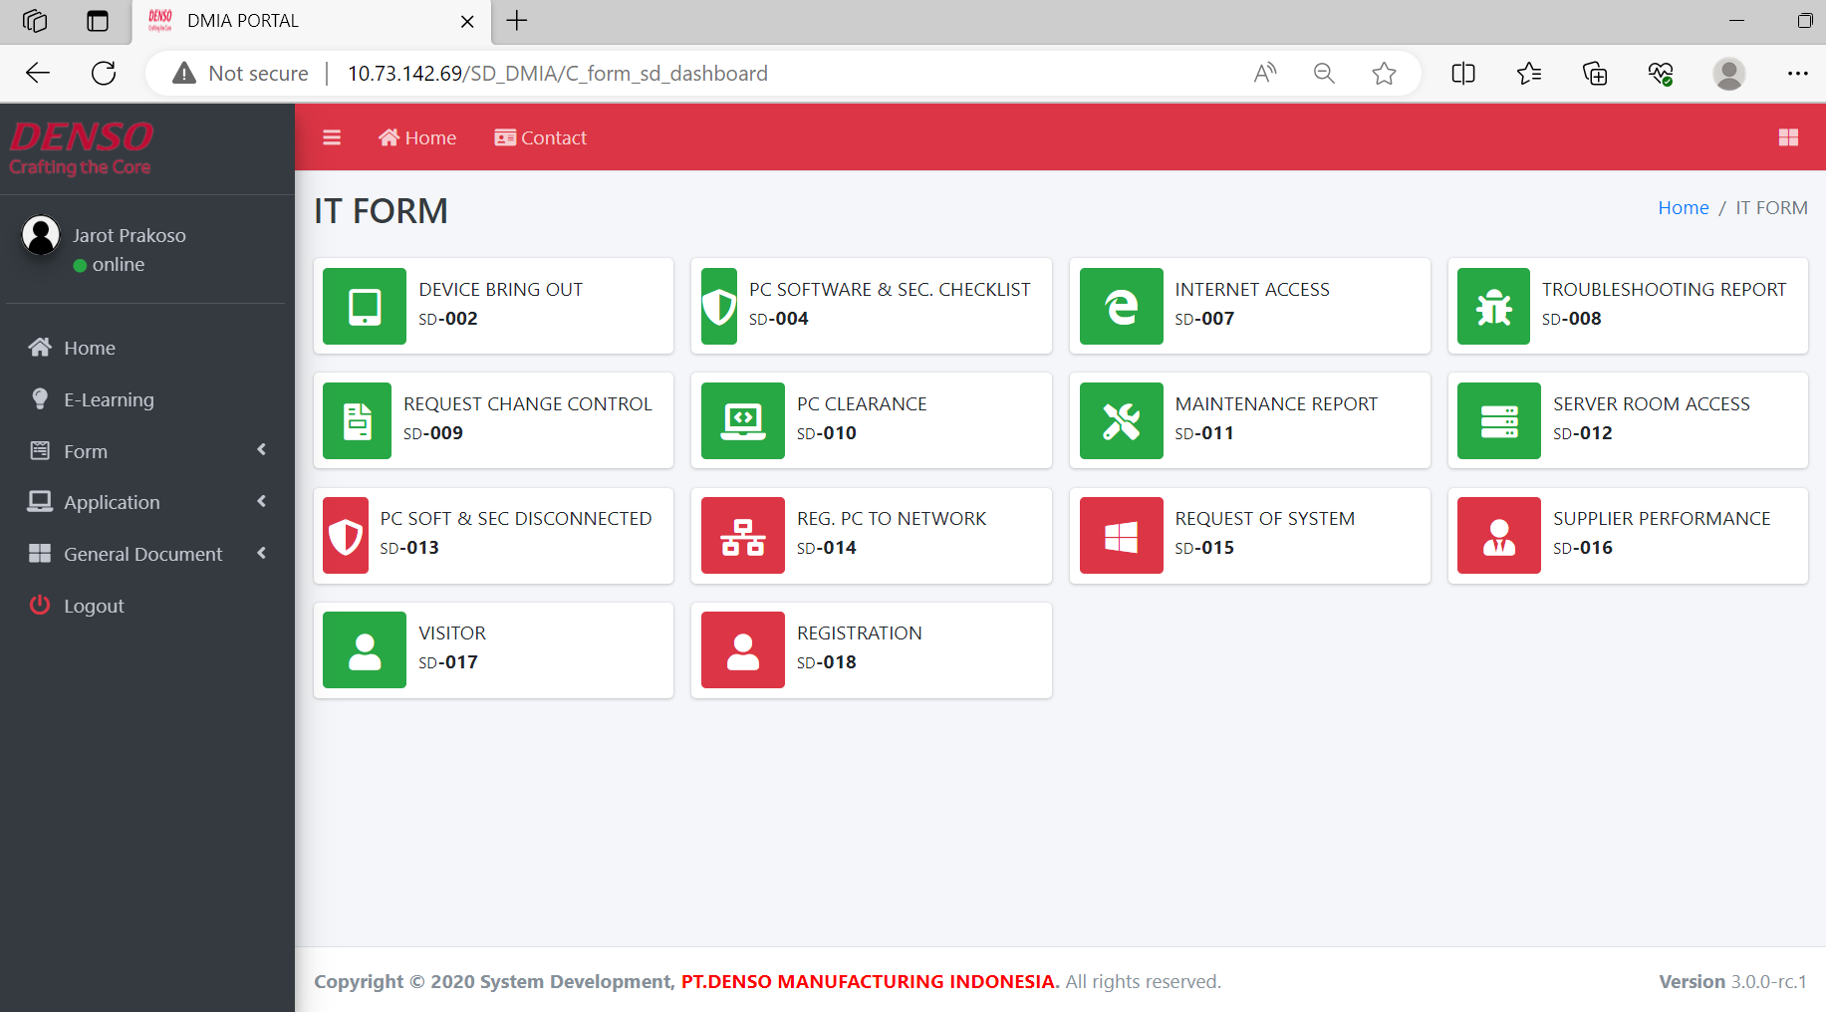

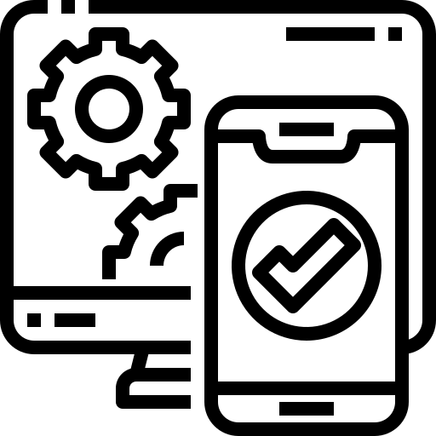




SHS
IMPROVE HR EFFICIENCY BY SMART SYSTEM
Smart HR System
Efficiency Operation with Digital System
SHS?
PURPOSE
TARGET
WAY OF
THINKING
Create Digitalize system to improve HR Efficiency.
Create Digital system that is easy to maintain
Create Visualization for Control and Tracked Form.
Reduce 74 paper / year , Reduce Cost Software Development 50 Million, Reduce Man Hour 15 Minutes.
Create Connection From Local To Power Platform
Create System using Power Platform
100 % Digital
Digitalize System at HR
GOALS
100%
One Stop
Service
How To Digitalize all Form
MASALAH
Web Based ?
USER
Depends on Programmers for Create and Maintenance
ACTIVITY
USER
Power Platform ?
Create connection from local database to Power Platform
Spent 500 sheets of paper for Form.
Walking Time while approved step 10 minutes
Total time for 1 Form Cycle around 20 minutes.
Easy development and Maintenance for Non-Programmers
Cannot Connect Server Local
Create
E-Mutation Based Power Platform
Create
E-Access Based Power Platform
HR
Need Office 365 account
Difficult to Monitoring Employee Request
Approval flow is Not tracked
SMART HR SYSTEM
EASY DEVELOPMENT & MAINTAIN
STOP ADMIN SECTIONS JOBS
CONNECT TO LOCAL SERVER
Digital hybrid system technique
4 FORM digital
in HRSS
HR Pay Vendor to create and maintenance 4 form
POWER PLATFORM
WEB BASED
Development
Presentation
TIME
LINE
13 July – 02 Aug
01- 08 Aug
15 FORM
are still paper-based
Fast Digitalization
One Stop Service
1 MONTH
Detail Form
1 Digital form =
25 Million
Concept
User Accepted Test
All form In one Site
Easy Tracking Form Request
10-12 July
02 – 03 Aug
PT. DENSO MANUFACTURING INDONESIA
DIGITIZING SYSTEM IN AN EASY, FAST, AND CHEAP WAY
1/4
System Development
@ DENSO CORPORATION All Rights Reserved.

Slide 21
SHS
IMPROVE HR EFFICIENCY BY SMART SYSTEM
Smart HR System
Efficiency Operation with Digital System
SHS?
PURPOSE
TARGET
WAY OF
THINKING
Create Digitalize system to improve HR Efficiency.
Create Digital system that is easy to maintain
Create Visualization for Control and Tracked Form.
Reduce 74 paper / year , Reduce Cost Software Development 50 Million, Reduce Man Hour 15 Minutes.
Create Connection From Local To Power Platform
Create System using Power Platform
100 % Digital
Digitalize System at HR
GOALS
100%
One Stop
Service
How To Digitalize all Form
MASALAH
Web Based ?
USER
Depends on Programmers for Create and Maintenance
ACTIVITY
USER
Power Platform ?
Create connection from local database to Power Platform
Spent 500 sheets of paper for Form.
Walking Time while approved step 10 minutes
Total time for 1 Form Cycle around 20 minutes.
Easy development and Maintenance for Non-Programmers
Cannot Connect Server Local
Create
E-Mutation Based Power Platform
Create
E-Access Based Power Platform
HR
Need Office 365 account
Difficult to Monitoring Employee Request
Approval flow is Not tracked
SMART HR SYSTEM
EASY DEVELOPMENT & MAINTAIN
STOP ADMIN SECTIONS JOBS
CONNECT TO LOCAL SERVER
Digital hybrid system technique
4 FORM digital
in HRSS
HR Pay Vendor to create and maintenance 4 form
POWER PLATFORM
WEB BASED
Development
Presentation
TIME
LINE
13 July – 02 Aug
01- 08 Aug
15 FORM
are still paper-based
Fast Digitalization
One Stop Service
1 MONTH
Detail Form
1 Digital form =
25 Million
Concept
User Accepted Test
All form In one Site
Easy Tracking Form Request
10-12 July
02 – 03 Aug
PT. DENSO MANUFACTURING INDONESIA
DIGITIZING SYSTEM IN AN EASY, FAST, AND CHEAP WAY
1/4
System Development
@ DENSO CORPORATION All Rights Reserved.

Slide 22
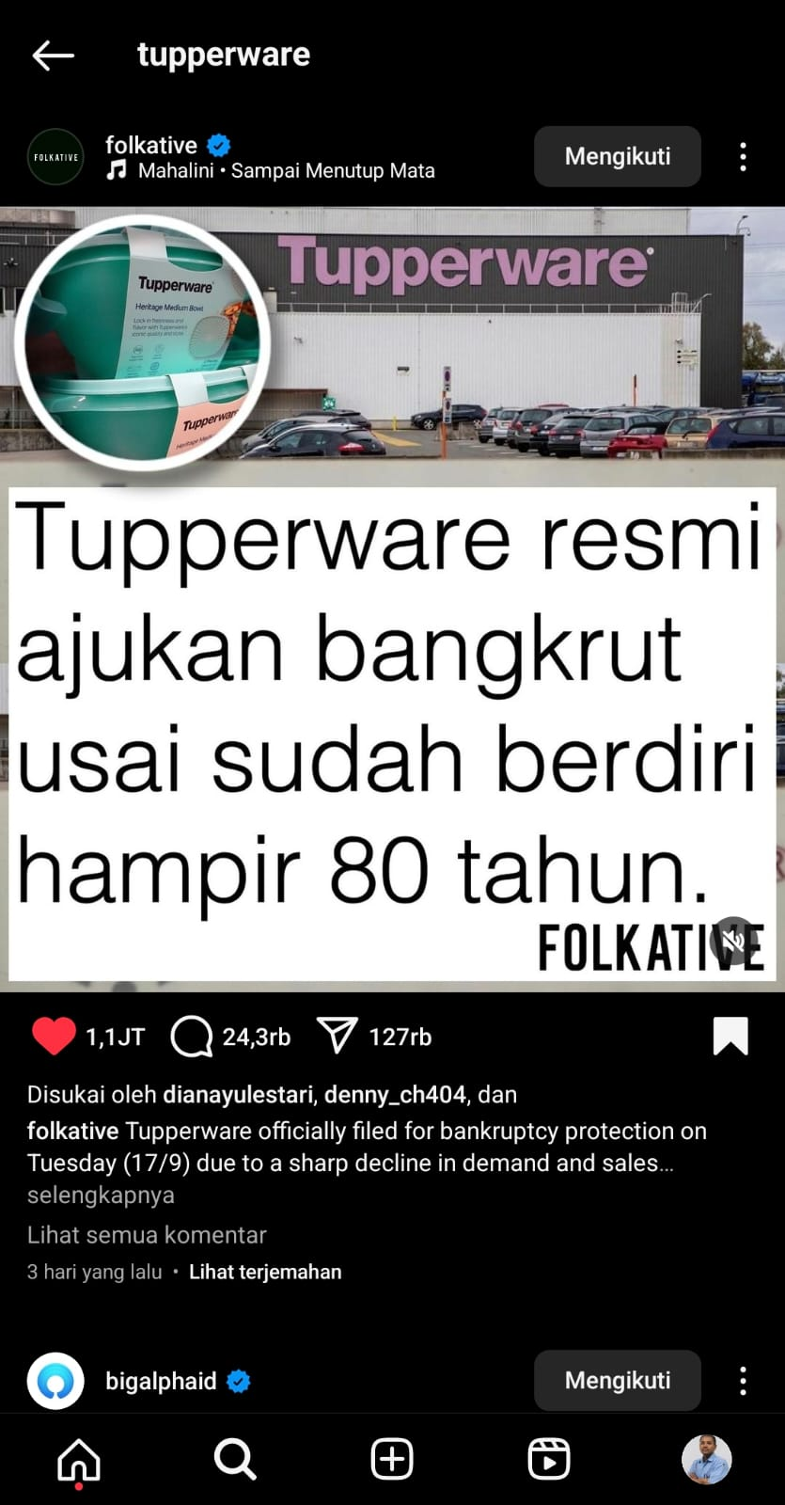

Slide 23
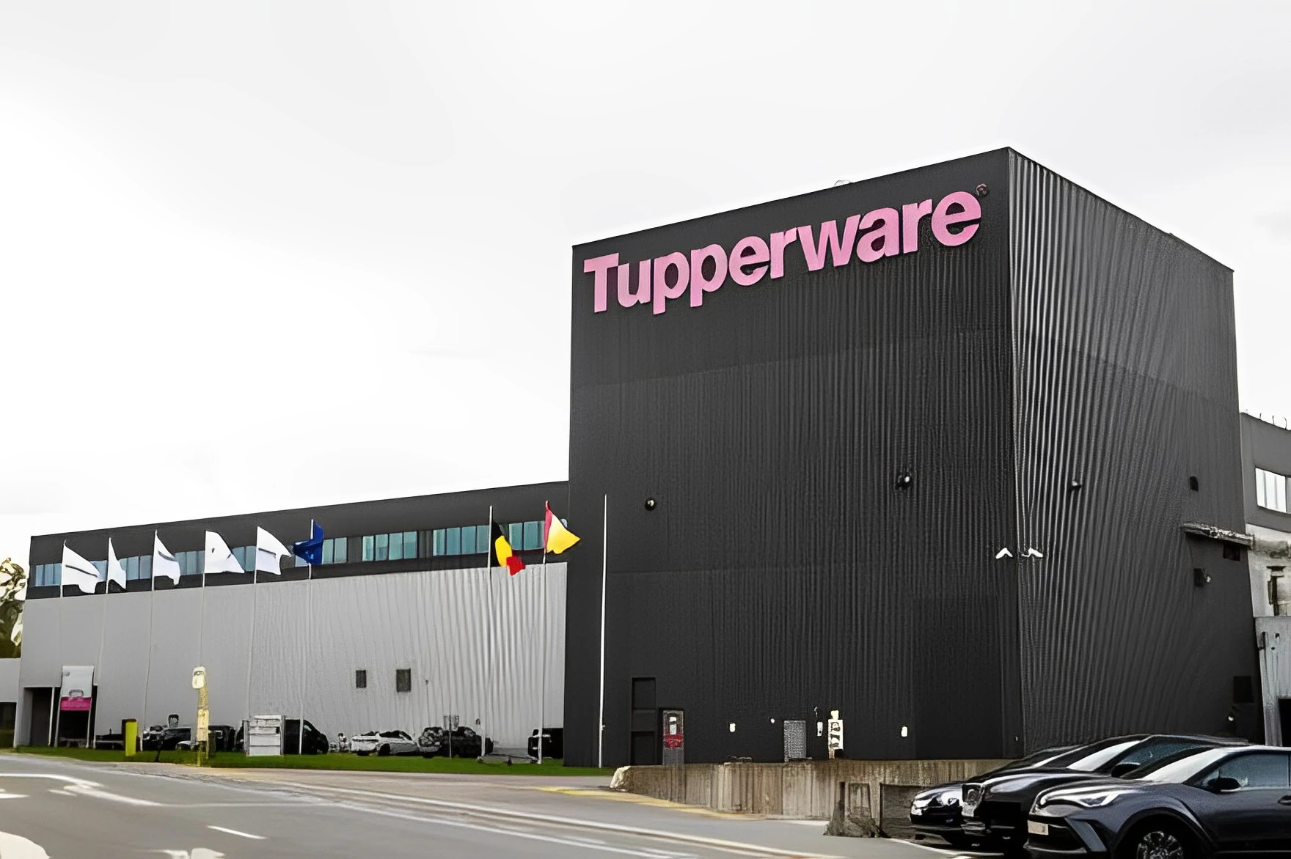
BIG COMPANY

Slide 24


Slide 25
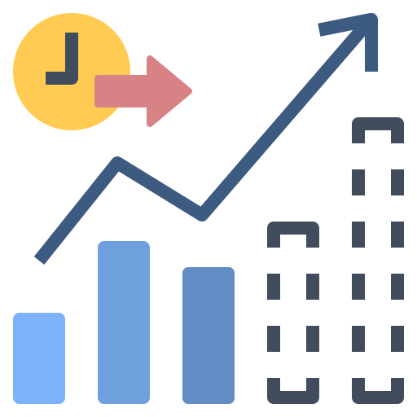



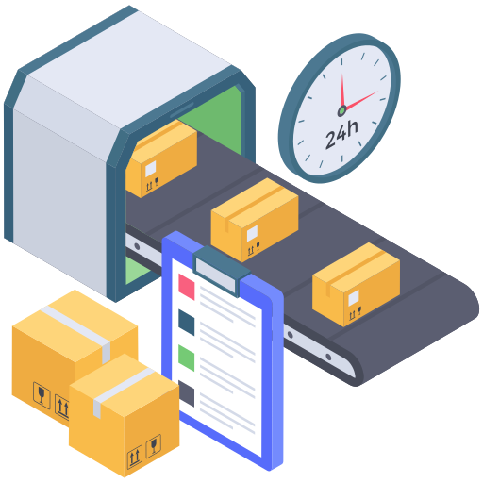
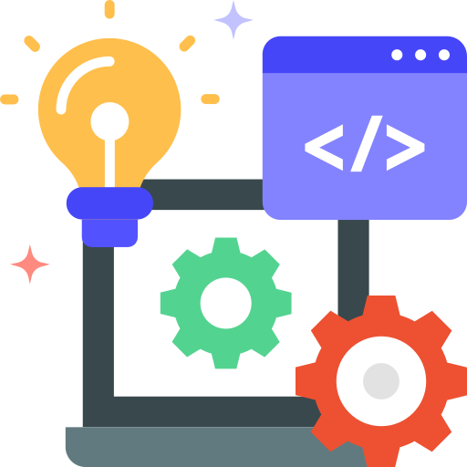


5M + 1E ANALYSIS
1. MAN
4. MEASUREMENT
2. MACHINE / SYSTEM
5. METHODE
3. MATERIAL
4. ENVIRONMENT

Slide 26


Slide 27
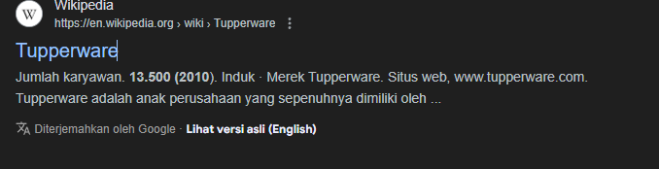

Slide 28
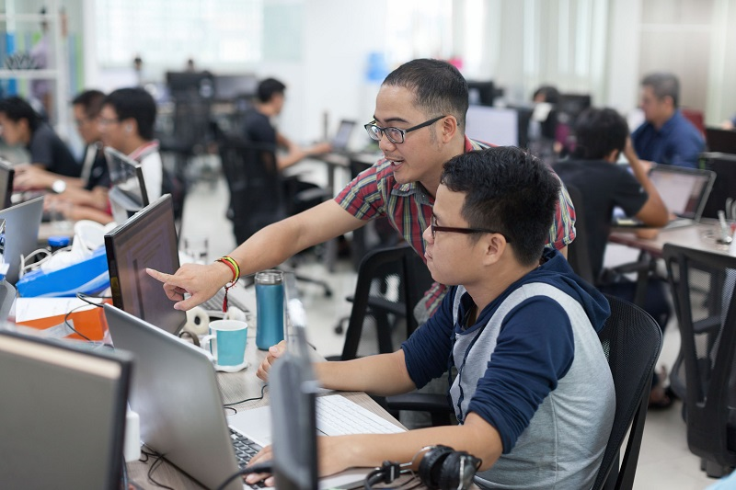

Slide 29











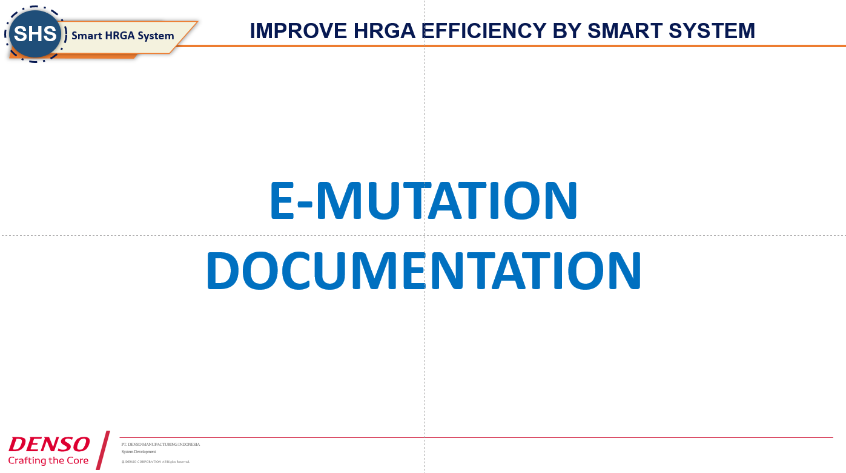
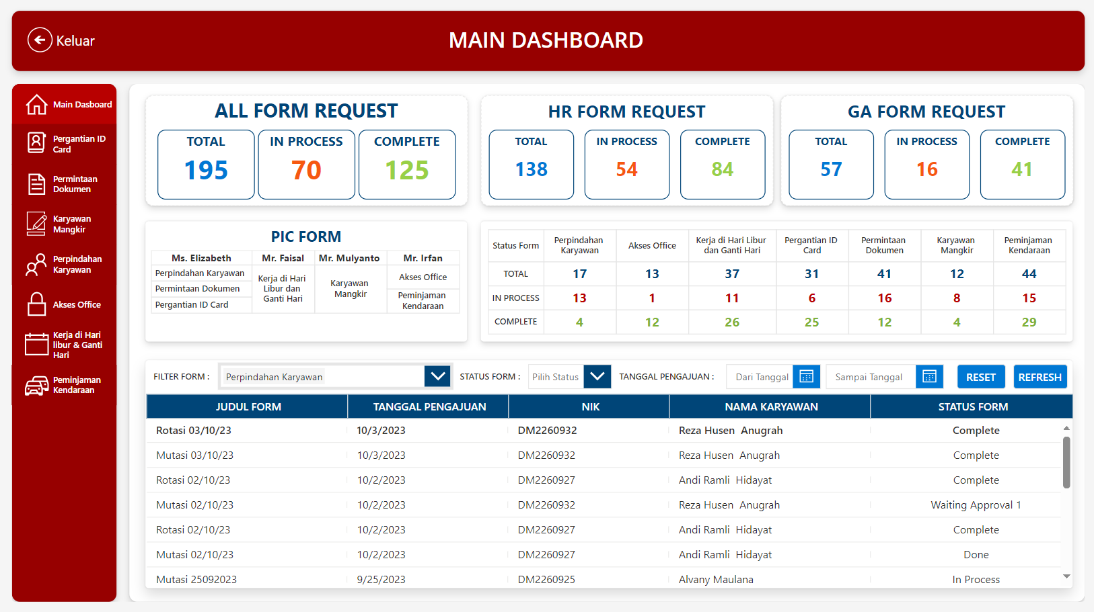


IMPROVE HRGA EFFICIENCY BY SMART SYSTEM
WAY OF THINGKING
Efficiency Operation with Digital System
SHS ?
One Stop Service
PURPOSE
Create Digital System to ELIMINATE LOST TIME and PAPER USAGE
Create Digital System to increase Accuracy data and ELIMINATE CORRECTION TIME
Create system that LOW/ZERO COST and INDEPENDENT from Vendor and Easy to Maintain by User (Citizen Developer)
GOALS
100%
Digitalize System at HRGA
All Form can be accessed in one Page ( DMIA PORTAL )
TARGET
CURRENT CONDITION
LOST TIME
Digitalize 8 form
saving man hour 73 Hours / month and Reduce paper 3 RIM paper
1 Visualization Dashboard for Easy Track and Monitoring
Zero Cost Digitalize system using Power Platform
240 Minutes
Walking Approval all form
80 Minutes
Paper preparation
All form
I
16 FORM
are still paper-based
HRGA OPERATION
CLICK DETAIL
Difficult Tracking and Monitoring Employee Request
6 RIM/ year
Spent Paper
ACTIVITIES
Create :
E-Vehicle Lending
E-Change Day
E-Document Request
E-Employee Absence
E-Holiday Work Request
E-ID Card Replacement
ACCURACY DATA
Some form need accuracy of data (ex: Attendance, etc) to match with payroll
Many Payroll miscalculation
II
7. E-Mutation 8. E-Access
NEED 5 DAYS FOR CORRECTION
Create Documentation
(manual book)
Create Visualization
HIGH COST and DEPENDENT to vendor for Create and Maintain
25 Million
To digitize 1 new form
III
2,5 Million
To pay 1 man days for maintain
14 Aug – 24 Aug
24 Aug – 24 Sept
25 Sept – 13 Oct
6, 19, 24 Oct
25 Oct
CONCEPT
DEVELOPMENT
USER ACCEPTED TEST
DEPARTMENT HEAD REVIEW
PRESENTATION
PT. DENSO MANUFACTURING INDONESIA
1/4
DIGITIZING SYSTEM TO IMPROVE EFFICIENCY IN AN EASY, FAST, AND CHEAP WAY
System Development
@ DENSO CORPORATION All Rights Reserved.
Notes:
IMPROVE HR EFFICIENCY BY SMART SYSTEM
WITH SMART HRGA SYSTEM WE CAN make OPERATION IN HRGA WILL BE MORE EFFICIENCY, WHY?
LET’S SEE CURRENT CONDITION
In HRGA there's several form, like request id card replacement, vehicle borrowing form request etc, some form that still paper based have manual process, so this make employee as a requester have loss time, there is walking approval arrange 20 minutes and prepare paper arrange 5 minutes.
And until now in HRGA 16 Form are still paper based, its mean spent 25920 paper yearly.
HRGA also difficult to track and monitoring form because there are paper
And then if they are want to Digitalize form they must pay vendor 25 million for 1 form to Create and Maintain
So with this condition SHS purpose to
Create Digital System to Eliminate User Lost Time
Create Digital System to Improve HR Efficiency
Create Visualization to Track and Monitoring Form
Create system that Low-Cost Development without Vendor and Easy to Maintain for Citizen Developer
and then our targets in 2 months is
1-4
And following of the target there is our activity

Slide 30

SHS
Smart HR System

Slide 31
SHS
Smart HR System

Slide 32

Thynk Unlimited
HOME
ABOUT
CONTENT
OTHERS
Employee Relations
Maintaining positive employee relations is essential for a harmonious workplace. We have an open-door policy, regular communication channels, and conflict resolution mechanisms in place. Our HR team is dedicated to addressing employee concerns and fostering a culture of mutual respect and collaboration.

Slide 33

Thynk Unlimited
HOME
ABOUT
CONTENT
OTHERS
Compensation and Benefits
We offer a competitive compensation and benefits package to attract and retain top talent. This includes salary, bonuses, health insurance, retirement plans, and other perks. Our aim is to provide rewards that recognize the contributions of our employees and ensure their well-being.

Slide 34

Thynk Unlimited
HOME
ABOUT
CONTENT
OTHERS
Our Future in HR Management
At Thynk Unlimited, we continuously strive to improve our HR practices. Future initiatives include expanding our diversity and inclusion programs, implementing advanced HR technologies, and enhancing our employee wellness programs.
www.reallygreatsite.com
-
hello@reallygreatsite.com

